Slide 1

中航油案例分析

Slide 2

主要内容
1
中航油事件回顾
2
从中航油看国有企业公司治理
3
海外企业风险管理
4
由中航油引发的对内部控制制度的思考

Slide 3
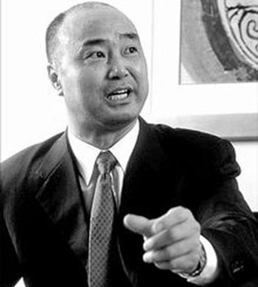
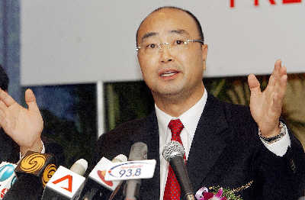
陈久霖简介
北京大学 东方学本科 主修越南语 兼修英语
中国政法大学国际私法硕士学位
新加坡国立大学企业管理硕士学位
清华大学民商法学博士学位

Slide 4


陈久霖辉煌的历史
中国航油成立于1993年，由中央直属大型国企中国航空油料控股公司控股，总部和注册地均位于新加坡。
公司成立之初经营十分困难，一度濒临破产
1997年亚洲金融危机，陈久霖带着一名助手和21.9万美元来到新加坡，接管中航油集团所属海外子公司。
“期货狂徒”
在总裁陈久霖的带领下，一举扭亏为盈，从单一的进口航油采购业务逐步扩展到国际石油贸易业务，并很快垄断了中国国内航空油品市场的采购权。
两年内就扭亏为盈，成功实现公司的战略转型，并且凭借490万新元的年薪登上新加波中资企业“打工皇帝”的宝座

Slide 5


中航油亏损的辛酸之路
提前配售15%的股票，所得1．08亿美元贷款
04年10月
不断遭遇逼仓，实际亏损达3.8亿美元
资金周转失灵，账面亏损1.8亿
呈报交易
和账面亏损
无力支付高涨
的保证金
04年1、2季度
中航油
12.1日宣布破产
油价攀升，
延期交割
亏损
5.5亿美元
03年下半年
购买“看涨期权”，出售“看跌期权”
200万桶石油，开始期权交易

Slide 6
国有企业公司治理
同大多数中国海外上市公司一样，中航油有一个漂亮的公司治理结构，各种治理机关基本没有缺失；也有一个“符合国际惯例”的风险防范机制，聘请了世界上最大的安永会计师事务所为其制定了《风险管理手册》及《财务管理手册》。但是，中航油的公司治理结构和机制却失效了。这警示我们：制度健全并不等同于制度有效，“行”之有效才是真正的有效，而我们的制度恰恰处在执行失效或无效上。

Slide 7
国有企业公司治理
中国公司治理
现存问题
国有企业，包括海外上市的国有控股企业，高管由国资监管部门任命。这样既不合法，又使公司董事会不必承担选错高管的风险和责任。在对陈久霖的任命上，监管部门的责任是不可推卸的。
一些集团公司与其子公司之间大都采用直接的行政控制方式，上市子公司常沦为集团公司的提款机，在资金拆解、债务冲抵、贷款担保等方面，母子公司的内幕交易和关联交易大行其道。

Slide 8
国有企业公司治理
国有企业应强调国家作为出资者对企业的
绝对控制权，以资本控制为纽带加强董
事会、监事会在风险管理框架中的地位
中航油事件作为一个国企监管不到位和公司内部治理混乱的案例，具有一定的普遍性。我们要从制度层面入手，改进国有资产监管，提高公司的治理水平，避免国有资产流失，保护公司和投资人的合法权益。
以现代网络信息技术为手
段，重点加强企业会计控制体系的建立
将风险管理框架的完善与否作为国家考核
企业和领导人的一项重要指标，全面推行
领导人经济责任审计制度。

Slide 9
中航油风险控制形同虚设
按中航油的规定，管理层每周会收到来自贸易部门的《周报》、风险控制员的《周报》和风险管理委员会主任的《周报》，而在2004年年中以前，这三份《周报》都没有提及期权投机情况。
开展石油期权业务以后，中海油并未对期权本身极高的市场风险给与足够重视，未对风险管理制度加以完善，缺乏针对期权的风险管理规定；
对期权交易风险管理在意识与制度上的欠缺导致管理层一意孤行，技术失误被数倍扩大

Slide 10
中国企业走向海外需加强风险管理
外部环境
内部环境
应对措施
国内市场是转型期市场，在这样的市场环境中成长起来的中国企业往往缺乏在高风险的国际市场中遵循严密法律体系、应对激励竞争的经验
强化风险意识，主动制定并实施完备的法律与市场风险防范措施是中国企业稳健发展的必要条件
创业者主导的企业在国内并不少见，面对创业者的强大“个人魅力”，内部控制往往形同虚设。

Slide 11
中国企业走向海外需加强风险管理
◆ 分析一
母公司海外企业管理部门应定期对海外企业的运营情况进行调查分析，对海外投资国的社会经济和政治环境进行监测，建立海外企业信息管理系统和风险预警系统，对海外企业的运营风险进行监控。
应对措施
◆ 分析二
母公司财务部门应加强对海外企业财务风险管理工作的指导，对海外企业实施财务监管，定期对海外企业财务会计工作进行检查，对违反国家和驻在国（地区）有关规定的行为，及时纠正并严肃处理。

Slide 12
中航油内控失灵
陈久霖为所欲为
管理层个人影响力在企业内过度膨胀，内控不力，忽略风险的行为未能得到有效监督与纠正
外部监管默许认可
大行方便
内部监管不闻不问
形同虚设
利用业绩倒逼修改财务报表
属下员工
沆瀣一气

Slide 13

如何健全国有企业内控制度
二、设计有效的控制活动
1．人员控制。一是职责分离。二是工作流程。三是票据与记录控制。四是资产接触与记录使用。五是绩效考评。
2．信息控制系统。
一、完善企业的控制环境
1．加快现代企业产权制度改革。
2．要有明确的内部控制主体和控制目标。
3．要有先进的管理控制方法和高素质的管理人才。
内控制度
三、加强内部控制的监督与评审
1、应当建立有效和全面的内部审计机构。
2、抓好内部控制评审。
3、强化对内部控制的检查与考核。

Slide 14
Thank You !

